Slide 1

ВК №. 1.2 Фізіологія ЦНС та ВНД
Вінницький національний медичний університет
ім. М.І. Пирогова МОЗ України
КАФЕДРА нормальної фізіології
СПЕЦІАЛЬНІСТЬ: С4 Психологія / 0313 Psychology
ГАЛУЗЬ ЗНАНЬ: С Соціальні науки, журналістика, інформація та міжнародні відносини
ОСВІТНЬО-ПРОФЕСІЙНА ПРОГРАМА: «КЛІНІЧНА ПСИХОЛОГІЯ»
РІВЕНЬ ВИЩОЇ ОСВІТИ: ДРУГИЙ (МАГІСТЕРСЬКИЙ)

Slide 2
Паспорт ОСВІТНЬОГО КОМПОНЕнТА
ВК № 1.2«Фізіологія ЦНС та ВНД»
Спеціальність: С4 Психологія / 0313 Psychology
Курс: 1
Кредити: 3,0
Форма контролю: залік
Мова: українська
Пререквізити: не вимагаються

Slide 3
Чому варто обрати цей курс
Формує уявлення про закономірності функціонування мозку при взаємодії організму з зовнішнім та внутрішнім середовищем.
Допомагає здійснювати оцінку функціонального стану мозку та окремих його структур
Розвиває навички аналізу характеру та спрямованості впливу психічного на фізіологічне та навпаки.
КЛЮЧОВА ПЕРЕВАГА:
Дозволяє зрозуміти зв'язки між структурами мозку та вищими психічними функціями (пам'ять, мова, увага, мислення) і поведінкою

Slide 4
Що ви будете вивчати
Зв'язки між структурами мозку та вищими психічними функціями (пам'ять, мова, увага, мислення) і поведінкою.
Механізми синаптичної передачі інформації у нервовій системі.
Закономірності функціонування мозку людини.
Функціональну спеціалізацію різних відділів мозку.
Характер та спрямованість впливу психічного на фізіологічне та навпаки.

Slide 5
Що ви зможете за умови опанування курсу
аналізувати психічний стан людини;
Оцінювати спінальні та стовбурові безумовні рефлекси.
Записувати та аналізувати ЕЕГ.
Виконувати мозочкові тести.
Аналізувати вікові особливості функціонування нервової системи.
Діагностувати порушення мови.

Slide 6
Підсумковий контроль
Форми навчання
Залік: на останньому практичному занятті за умов успішного проходження курсу (сума балів за всі види навчальної діяльності - 122-200 балів) і відсутності академічної заборгованості.
Лекції
Практичні / Семінарські
Самостійна робота
Індивідуальна самостійна робота

Slide 7
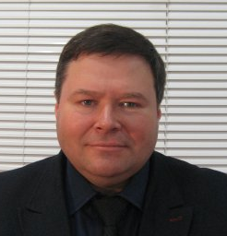
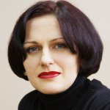
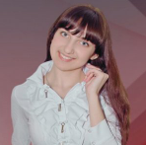
Контактна інформація
РОЗРОБНИКИ КУРСУ
Доцент Ігор РОКУНЕЦЬ
Доцент Наталія БЕЛІК
Старший викладач Богдана ЛІСОВА
Контактна інформація:
Вінниця, вул.Пирогова,56
Кафедра нормальної фізіології
physiology@vnmu.edu.ua

